Slide 1






MÔN AN TOÀN BẢO MẬT THÔNG TIN
Nhóm 3:
Phần mềm lưu trữ và bảo mật dữ liệu

Slide 2
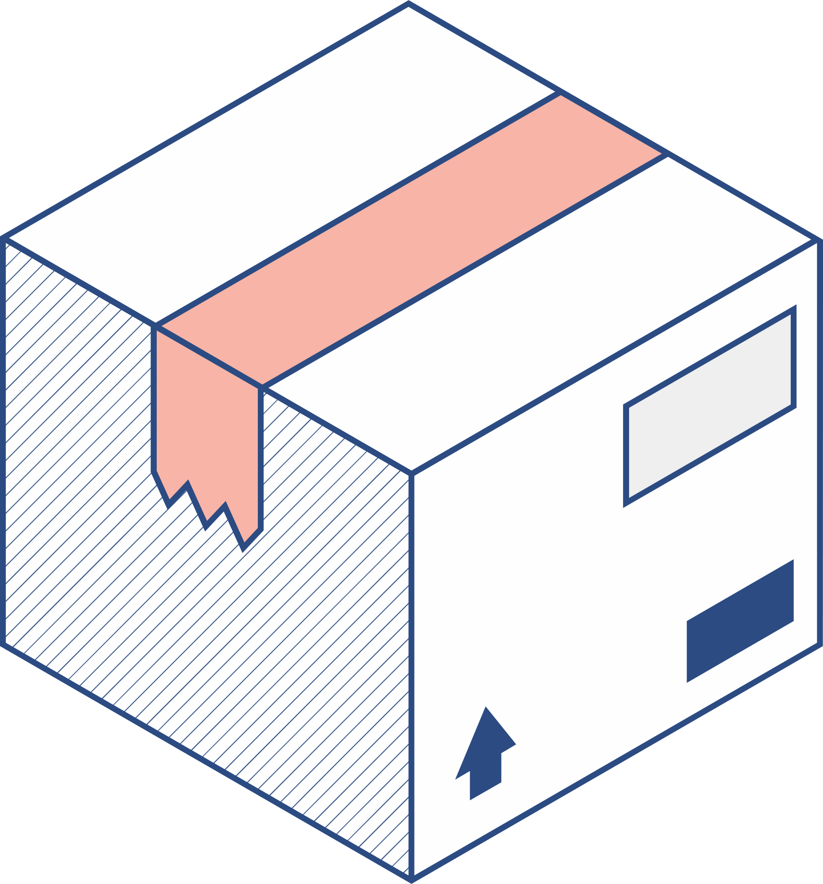


THÀNH VIÊN
LÊ TUẤN ĐẠT
Demo phần mềm
Báo cáo
VŨ ĐỨC ANH
Báo cáo
Power point
Thuyết trình
LÊ TÚ ANH
Báo cáo
Power point

Slide 3



Nội Dung
Phần I: Tổng quan
Phần II:Mục tiêu của phần mềm và thuật toán MD5
Phần III: Demo, kết quả thực hiện
Phần IV: kết luận và phương hướng phát triển

Slide 4

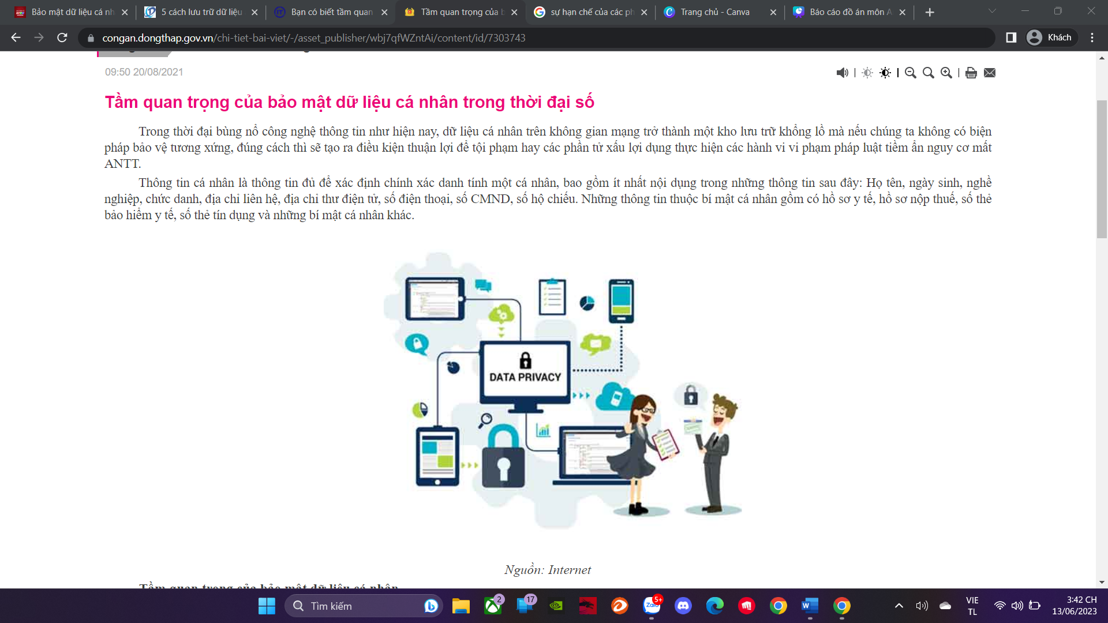
Chương I: Tổng quan về phần mềm lưu trữ và bảo mật thông tin
Khái niệm:
Bảo mật dữ liệu là công việc bảo vệ thông tin số sao cho không bị truy cập trái phép, bị hỏng hay đánh cắp. Khái niệm này bao trùm mọi phương thức bảo mật thông tin, từ bảo mật phần cứng, kiểm soát quyền truy cập, bảo mật logic cho phần mềm hay thậm chí là cả chính sách và quy trình của doanh nghiệp.
Lưu trữ dữ liệu (trong tiếng anh là Data Storage) là việc lưu trữ (ghi) thông tin (hay các dữ liệu) trong phương tiện lưu trữ nào đó. Hình thức lưu trữ điện tử yêu cầu cần có năng lượng điện để lưu trữ, truy xuất dữ liệu. Chúng ta có thể lưu trữ các thông tin bằng nhiều hình thức khác nhau bằng nhiều phương tiện khác nhau.

Slide 5

Lý do chọn đề tài
Mong muốn tạo ra một phần mềm cho người dùng lưu chữ và bảo mật thông tin cá nhân
Muốn tạo ra một phần mềm mà không cần phải trả phí mới có thể sử dụng

Slide 6
II. Mục tiêu của phần mềm và thuật toán MD5
Bảo vệ dữ liệu: Phần mềm lưu trữ và bảo mật dữ liệu được thiết kế để bảo vệ dữ liệu khỏi các cuộc tấn công của hacker . Nó sử dụng các thuật toán mã hóa để bảo vệ dữ liệu tránh khỏi việc truy cập trái phép.
Quản lý quyền truy cập: Phần mềm lưu trữ dữ liệu bảo mật giúp người dùng quản lý và kiểm soát quyền truy cập của các tài liệu, đảm bảo rằng chỉ những người được ủy quyền mới có thể truy cập vào chúng.
Đáp ứng yêu cầu bảo mật: Phần mềm lưu trữ dữ liệu bảo mật phải đáp ứng các yêu cầu bảo mật và tuân thủ các quy định pháp luật về bảo mật dữ liệu.

Slide 7


Slide 8

1. Khái niệm
MD5 (Message Digest Algorithm 5) là một thuật toán băm (hashing algorithm) được sử dụng để tạo ra một giá trị băm (hash value) duy nhất từ một dữ liệu đầu vào. Giá trị băm này có độ dài cố định là 128 bit (16 byte) và thường được biểu diễn dưới dạng một chuỗi hexa. MD5 ban đầu được thiết kế bởi Ronald Rivest vào năm 199
2. Cách thức hoạt động
1. Chuẩn bị dữ liệu đầu vào: Dữ liệu đầu vào có thể là bất kỳ loại dữ liệu nào, chẳng hạn như một văn bản, một tập tin, hoặc một chuỗi ký tự. Dữ liệu đầu vào này được chuyển đổi thành dạng chuỗi nhị phân (bit string) trước khi tiến hành quá trình băm.
2. Bước khởi tạo: Một số giá trị khởi tạo được sử dụng trong quá trình băm. Đối với MD5, các giá trị khởi tạo này được định nghĩa sẵn và được sử dụng để tạo ra các giá trị trung gian trong quá trình băm.

Slide 9

3. Chia dữ liệu thành các khối: Dữ liệu đầu vào được chia thành các khối có độ dài cố định (thông thường là 512 bit) để xử lý.
4. Băm từng khối dữ liệu: Quá trình băm áp dụng các phép biến đổi trên từng khối dữ liệu. MD5 sử dụng một loạt các phép biến đổi như xoay trái (left rotation), phép AND, OR, XOR, và cộng modulo 2.
5. Kết hợp các khối: Kết quả băm của từng khối dữ liệu được kết hợp để tạo ra giá trị băm cuối cùng. Quá trình này thường bao gồm việc thêm các giá trị băm trung gian vào giữa các khối dữ liệu và thực hiện các phép toán hỗn hợp để tạo ra giá trị băm cuối cùng.
6. Kết quả: Cuối cùng, thuật toán MD5 trả về giá trị băm cuối cùng, mà thông thường được biểu diễn dưới dạng một chuỗi số hexa hoặc một chuỗi ký tự.

Slide 10
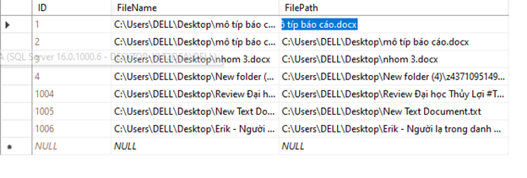
III. Demo và kết quả thực hiện
Phần lưu đường dẫn file vào csdl

Slide 11
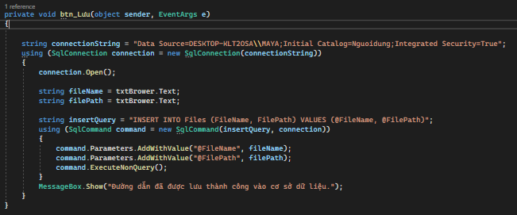

"Chúng ta cần công nghệ trong mọi lớp học và trong tay mỗi
học sinh và giáo viên, vì đây
chính là bút và giấy trong thời đại chúng ta, và công nghệ là ống kính mà qua đó chúng ta
trải nghiệm phần lớn thế giới".

Slide 12
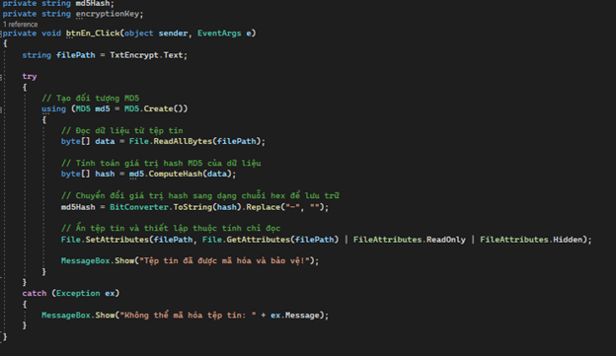
2. Phần mã hóa

Slide 13
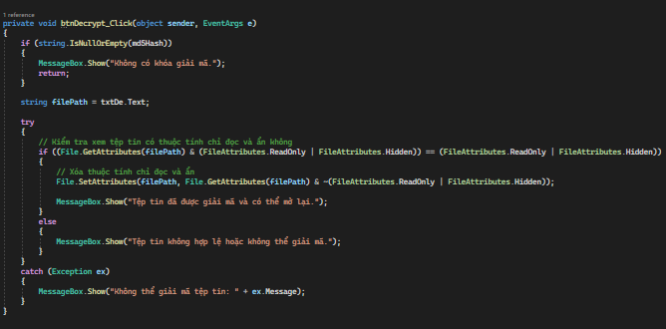
3. Phần giải mã

Slide 14
Ứng dụng này có các chức năng sau:
1. Lưu đường dẫn của tệp tin vào cơ sở dữ liệu:
- Khi người dùng chọn một tệp tin và nhấp vào nút "Lưu", đường dẫn tệp tin được lưu vào cơ sở dữ liệu. Đường dẫn tệp tin được lưu trong bảng "Files" trong cơ sở dữ liệu.
- Khi thao tác thành công, ứng dụng hiển thị thông báo "Đường dẫn đã được lưu thành công vào cơ sở dữ liệu."
2. Mã hóa tệp tin sử dụng MD5:
- Khi người dùng chọn một tệp tin và nhấp vào nút "Mã hóa", tệp tin đó sẽ được mã hóa bằng thuật toán MD5.
- Giá trị hash MD5 của tệp tin sau mã hóa được tính toán và hiển thị trong hộp thoại thông báo.
- Thuộc tính của tệp tin được thay đổi để ẩn và chỉ đọc.
3. Giải mã tệp tin:
- Khi người dùng chọn một tệp tin đã được mã hóa và nhấp vào nút "Giải mã", tệp tin sẽ được giải mã.
- Thuộc tính của tệp tin được thay đổi để bỏ chế độ chỉ đọc và ẩn.
4. Chức năng khác:
- Người dùng có thể mở một tệp tin văn bản, lưu trữ đường dẫn của tệp tin, đặt khóa mã hóa,

Slide 15
Phần IV: Tồn đọng và phương hướng phát triển
Tồn đọng
- Giao diện chưa được dẹp
- Thuật toán MD5 về bảo mật vẫn còn yếu
- Vẫn chưa thể cho file lưu và phần mềm chỉ lưu được đường dẫn
- Phần hiện thị đường dẫn file vẫn còn sơ sài
- Chưa lược gọn được phần mềm
Phương hướng phát triển
- Cải thiện dao diện đẹp và bắt mắt hơn
- Nâng cấp MD5 lên AES để tăng khả năng bảo mật
- Cải thiện phần lưu đường đẫn file thành phần lưu toàn bộ file
- Lược gọn phần mềm đê không cần nhiều thao tác

